Slide 1
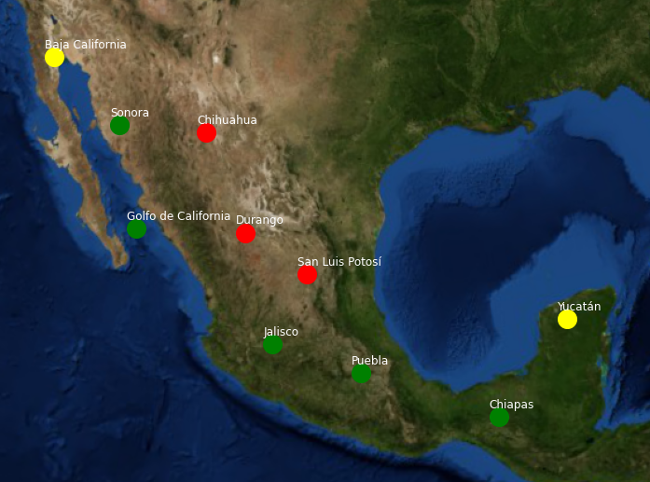

Clasificador de Calidad en Aguas Subterráneas
Ernesto Enríquez Rubio: A01228409
Jonathan Garza Bennet: A01793038
Ciencia y Analítica de Datos

Slide 2
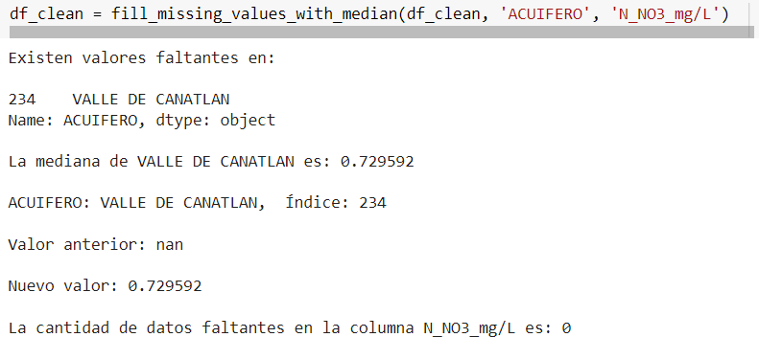
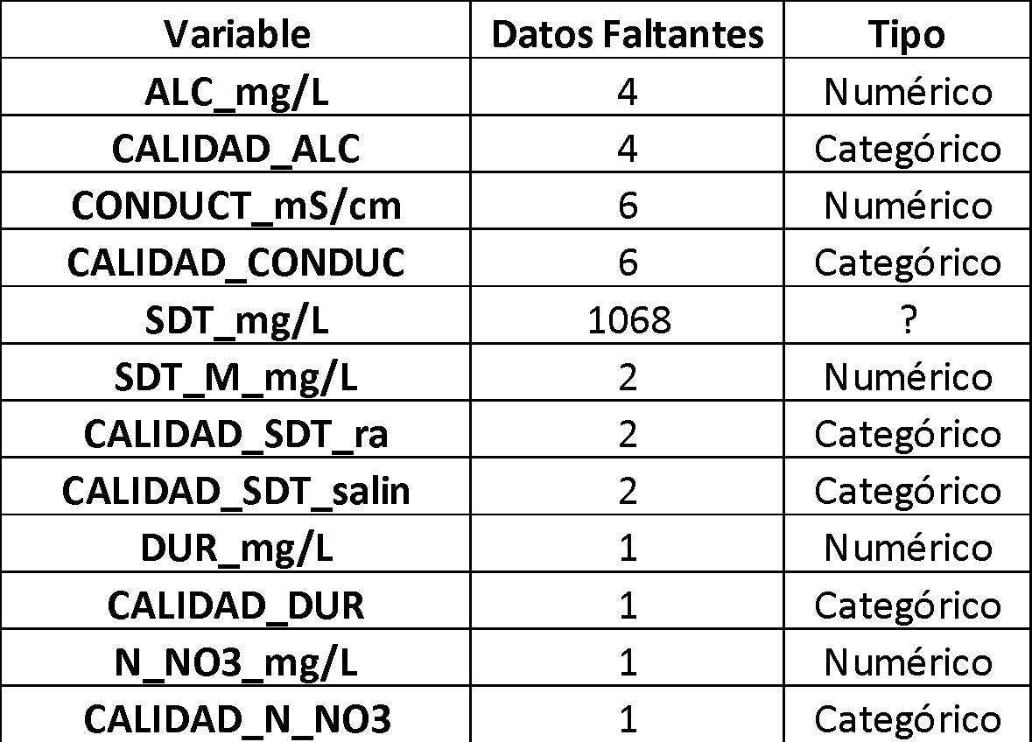
Pipeline
Se encontraron variables tanto numéricas como categóricas.
Aunque los puntos de muestra se encuentran en diferentes ubicaciones, varios pertenecen al mismo acuífero.
Para sustituir los valores faltantes se utilizó la media del acuífero correspondiente en los valores numéricos y la moda para los categóricos.
Se eliminó la columna SDT_mg/L que no contenía ningún valor.
En los parámetros numéricos, se eliminó el carácter (<) en las que contenían un rango para poder realizar operaciones.
En la variable categórica de interés, se aplicó un codificador de etiquetas; transformando la categoría en un entero.
Ejemplo:
En total se sustituyeron valores 30 faltantes, por lo que no se perdió ningún renglón del conjunto de datos.

Slide 3
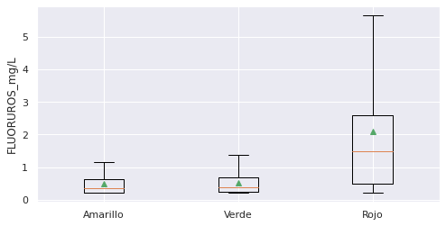
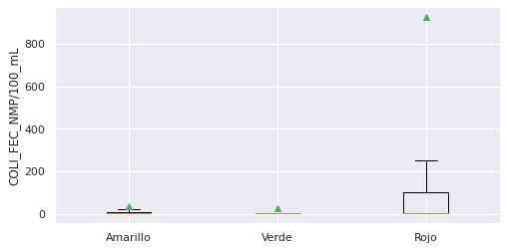
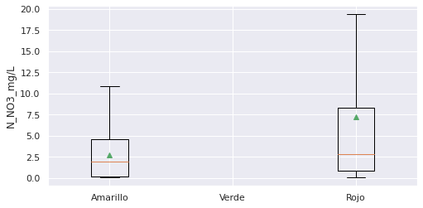
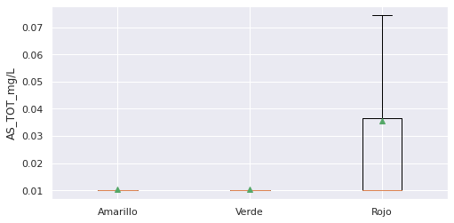
Análisis Visual de Datos
Se realizaron gráficos de caja y bigotes, se encontraron 4 variables con tendencia claramente ascendente con relación al su respectivo color de semáforo:
El resultado del análisis visual nos muestra una tendencia inicial de variables de importancia sin embargo, se realizará un análisis importancia de cada variable de forma individual

Slide 4
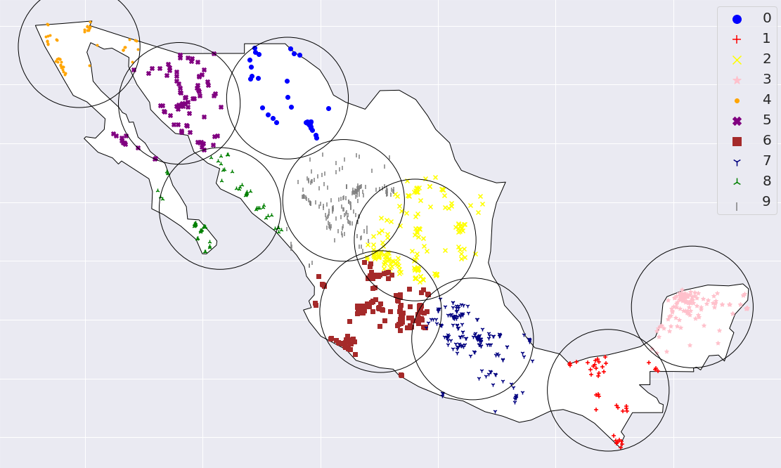
Análisis de Agrupación Geográfica (Kmeans)
En base a los valores de la inercia y el puntaje de Silhoette, se determinó que el número de agrupamientos para cubrir la mayor parte de las zonas con aguas subterráneas y poder llegar al objetivo de encontrar una relación entre la zona geográfica y la calidad es de 10. A continuación se muestran las diferentes regiones en la que se analizaron la calidad del agua.

Slide 5
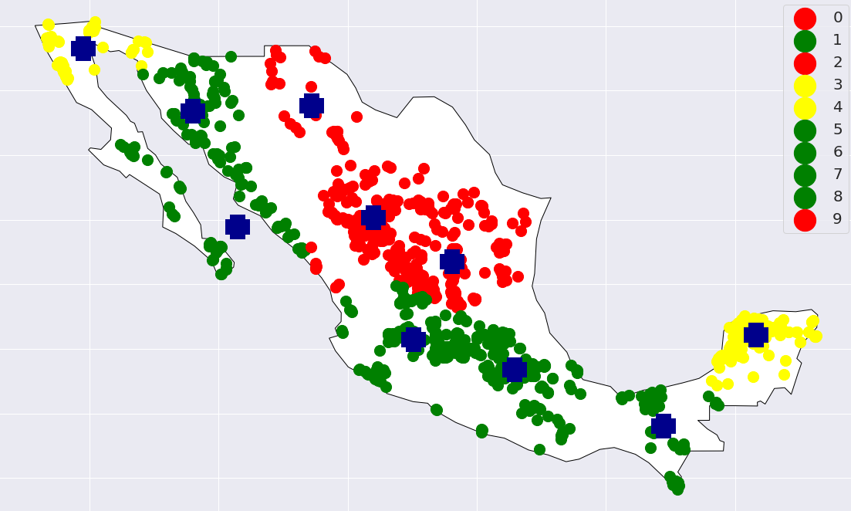
Analizando la dominancia de la calidad del agua en cada región se generó un mapa para visualizar las zonas geográficas con mayor tendencia a una calidad mala, buena o regular.

Slide 6
Modelos de Clasificación
Las variables contienen tanto datos numéricos como categóricos para determinar la calidad de las aguas subterráneas por medio de un semáforo (verde, amarillo y rojo), clasificando el agua como buena, regular y mala.
Los datos categóricos para cada parámetro toman su valor de las variables numéricas.
Se estudia el desempeño de dos clasificadores el primero utilizando las variables categóricas resultantes de los parámetros numéricos y el segundo utilizando directamente los valores numéricos de los parámetros.
Variables Categóricas
Variables Numéricas
CUMPLE_CON_ALC
CUMPLE_CON_COND
CUMPLE_CON_SDT_ra
CUMPLE_CON_SDT_salin
CUMPLE_CON_FLUO
CUMPLE_CON_DUR
CUMPLE_CON_CF
CUMPLE_CON_NO3
CUMPLE_CON_AS
CUMPLE_CON_CD
CUMPLE_CON_CR
CUMPLE_CON_HG
CUMPLE_CON_PB
CUMPLE_CON_MN
CUMPLE_CON_FE
SEMAFORO
ALC_mg/L
CONDUCT_mS/cm
SDT_M_mg/L
FLUORUROS_mg/L
DUR_mg/L
COLI_FEC_NMP/100_mL
N_NO3_mg/L
AS_TOT_mg/L
CD_TOT_mg/L
CR_TOT_mg/L
HG_TOT_mg/L
PB_TOT_mg/L
MN_TOT_mg/L
FE_TOT_mg/L

Slide 7
Árbol de decisiones VS Bosques Aleatorios
Los híper parámetros empleados fueron los mismos entre ambos métodos: max_Depth = 15 y random_state=42
Para ambos modelos (categórico y numérico), se realizó el entrenamiento y validación cruzada por ambos métodos, obteniendo los siguientes resultados.
Modelo Categórico
Modelo Numérico
Prueba
DT:
mean Precision: 0.989 (0.0062)
mean Recall: 0.989 (0.0062)
Prueba
RF:
mean Precision: 0.988 (0.0058)
mean Recall: 0.988 (0.0058)
Entrenamiento
DT:
mean Precision: 1.000 (0.0000)
mean Recall: 1.000 (0.0000)
Entrenamiento
RF:
mean Precision: 1.000 (0.0000)
mean Recall: 1.000 (0.0000)
Prueba
DT:
mean Precision: 0.966 (0.0131)
mean Recall: 0.966 (0.0131)
Prueba
RF:
mean Precision: 0.958 (0.0153)
mean Recall: 0.958 (0.0153)
Entrenamiento
DT:
mean Precision: 1.000 (0.0000)
mean Recall: 1.000 (0.0000)
Entrenamiento
RF:
mean Precision: 1.000 (0.0000)
mean Recall: 1.000 (0.0000)
Los resultados de ambos clasificadores muestran valores muy cercanos tanto en el conjunto de entrenamiento como en el de prueba en ambas métricas de desempeño. El mejor resultado lo obtiene el modelo de árbol de decisiones ligeramente.

Slide 8
Feature Importance
Se obtuvo el nivel de importancia de las variables de ambos modelos para conocer qué tanto influyen al resultado final.
Modelo Categórico
Modelo Numérico
21.1701 % - CUMPLE_CON_ALC
17.0557 % - CUMPLE_CON_COND
14.4559 % - CUMPLE_CON_SDT_ra
10.9388 % - CUMPLE_CON_SDT_salin
9.6629 % - CUMPLE_CON_FLUO
8.8955 % - CUMPLE_CON_DUR
5.1742 % - CUMPLE_CON_CF
3.4293 % - CUMPLE_CON_NO3
3.4194 % - CUMPLE_CON_AS
2.6194 % - CUMPLE_CON_CD
2.5203 % - CUMPLE_CON_CR
0.3319 % - CUMPLE_CON_HG
0.3267 % - CUMPLE_CON_PB
0.0 % - CUMPLE_CON_MN
0.0 % - CUMPLE_CON_FE
21.5668 % - ALC_mg/L
16.7261 % - CONDUCT_mS/cm
14.1462 % - SDT_M_mg/L
11.4685 % - FLUORUROS_mg/L
9.5596 % - DUR_mg/L
8.8955 % - COLI_FEC_NMP/100_mL
5.1742 % - N_NO3_mg/L
3.1387% - AS_TOT_mg/L
2.7898 % - CD_TOT_mg/L
2.5354 % - CR_TOT_mg/L
2.2473 % - HG_TOT_mg/L
1.0981 % - PB_TOT_mg/L
0.3318 % - MN_TOT_mg/L
0.3221 % - FE_TOT_mg/L
En el modelo categórico, dos variables no son muy relevantes para el modelo de clasificación, mientras que para el numérico, todas aportan de cierta forma aunque los valores de las últimas dos también son muy pequeños. Se corrobora que los parámetros numéricos identificados de forma visual, forman parte de los de mayor importancia.

Slide 9
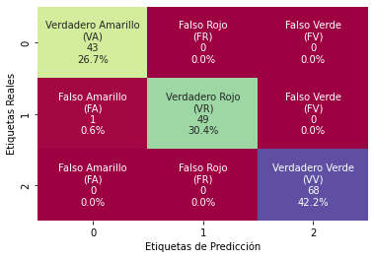
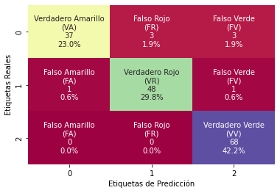
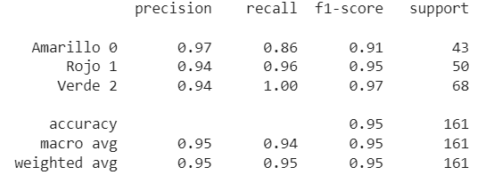
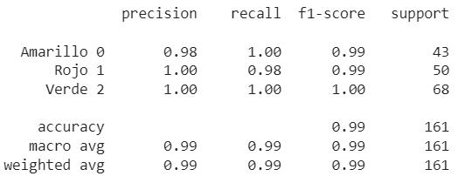
Matriz de Confusión y Reporte de Clasificación
Modelo Categórico
Modelo Numérico
Ambos modelos resultan en métricas de desempeño muy similares, alrededor o por encima del 90%

Slide 10
Conclusiones
Los resultados obtenidos con ambos clasificadores tanto numérico como categórico, mostraron resultados ligeramente superiores para el modelo de árboles de decisión, por lo que se determinó como mejor modelo comparado con el de bosques aleatorios.
Posteriormente, se estudiaron los resultados de los modelos de clasificación con variables predictoras categóricas y numéricas. Los resultados de precisión y recall para ambos fueron bastante similares, mostrando un desempeño de clasificación bastante elevado, por encima de 95% de recall y 100% de precisión en ambos. Los resultados se ven reflejados en las matrices de confusión correspondientes, los resultados fuera de la diagonal principal son prácticamente nulos.
Ambas opciones estudiadas en este ejercicio resultan en clasificadores robustos para predecir la calidad del agua de forma bastante precisa.

